Slide 1





Camões poeta
IARA PEREIRA PINTO
Chur

Slide 2
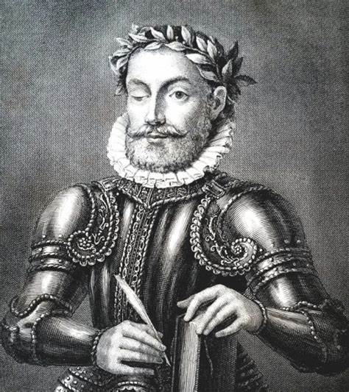
Camões poeta
  Nome: Luís Vaz de Camões
  Nascimento: 1524 em Lisboa
  Falecimento: 1580 em Lisboa (56 anos)
  Formação: Universidade de Coimbra

Slide 3
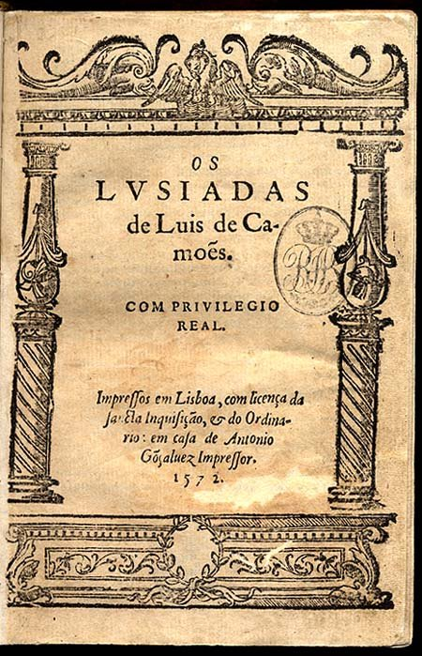
A maior obra de Camões
A obra “Os Lusíadas” é uma Epopeia que relata a viagem de Vasco da Gama para Índia.
A obra está dividida em X cantos.

Slide 4
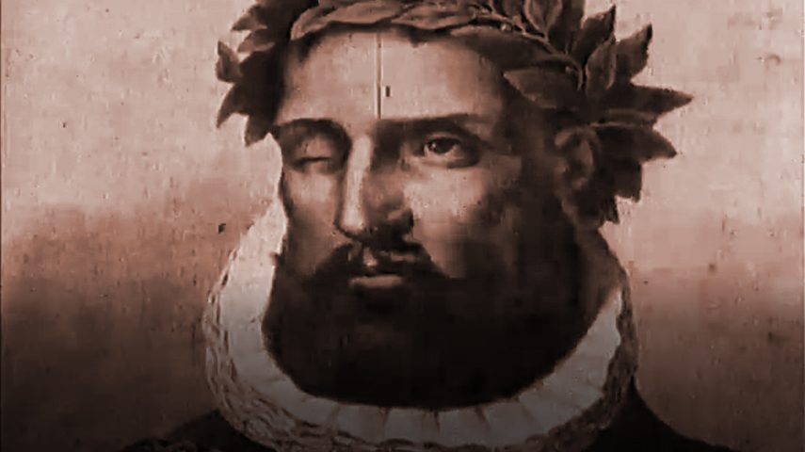
Lírica Camoniana
Amor é um fogo que arde sem se ver,
é ferida que dói, e não se sente;
é um contentamento descontente,
é dor que desatina sem doer.
É um não querer mais que bem querer;
é um andar solitário entre a gente;
é nunca contentar-se de contente;
é um cuidar que ganha em se perder.
É querer estar preso por vontade;
é servir a quem vence, o vencedor;
é ter com quem nos mata, lealdade.
Mas como causar pode seu favor
nos corações humanos amizade,
se tão contrário a si é o mesmo Amor?

Slide 5
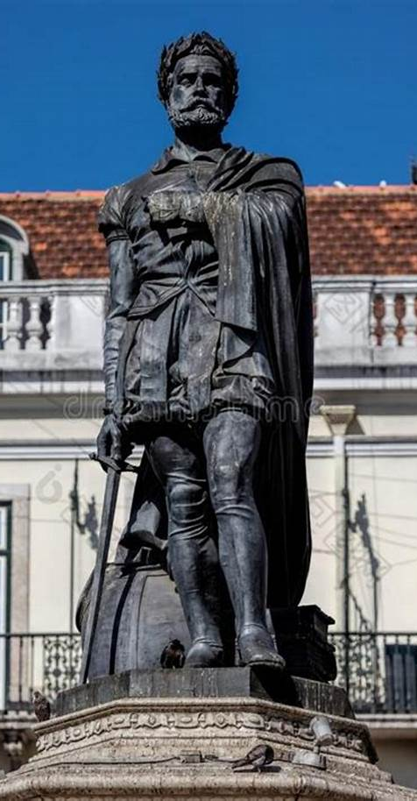
Obrigada pela vossa atenção!
Camões
500 anos

